Slide 1


Slide 2


Câu 1: Công thức tìm ƯCLN là gì ?
Câu 2: Thế nào là BCNN ?
Phân tích 72 ra thừa số nguyên tố được:
$$2^{3}.3^{2}$$

Slide 3
PHẦN: SỐ NGUYÊN

Slide 4
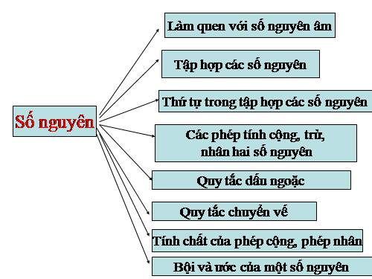

Slide 5
Bài 1: Làm quen với số nguyên âm
PHẦN: SỐ NGUYÊN

Slide 6
1. Số nguyên âm
Định nghĩa:
Các số: -1, -2, -3,… gọi là các số NGUYÊN ÂM
Cách đọc:
Số | -1 | -2 | -3
Cách đọc | Âm một (Trừ 1) | Âm hai (Trừ 2) | Âm ba (Trừ 3)

Slide 7
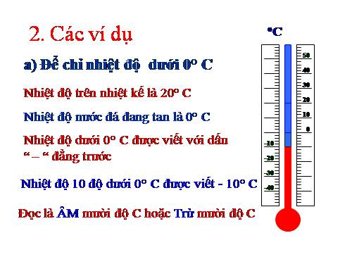

Slide 8
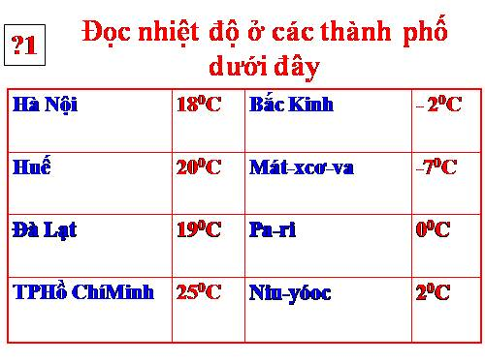

Slide 9
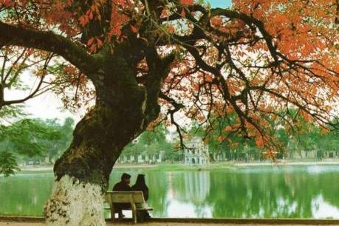
Hồ Gươm
Hà Nội : 18° C

Slide 10
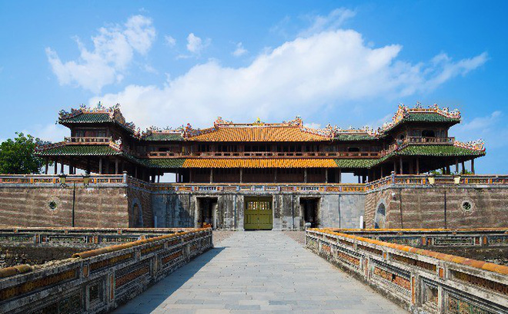
Cổng Ngọ Môn
Huế: 20° C

Slide 11
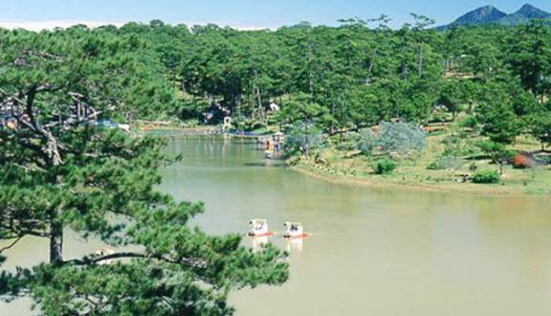
Hồ Than Thở
Đà Lạt: 19 ° C

Slide 12
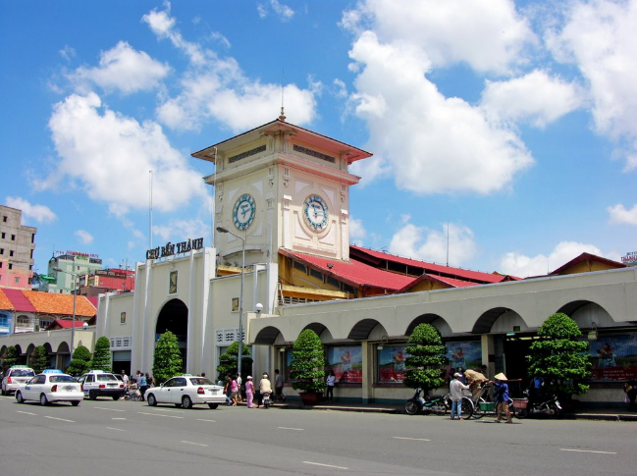
Chợ Bến Thành
TP. Hồ Chí Minh: 25 ° C

Slide 13
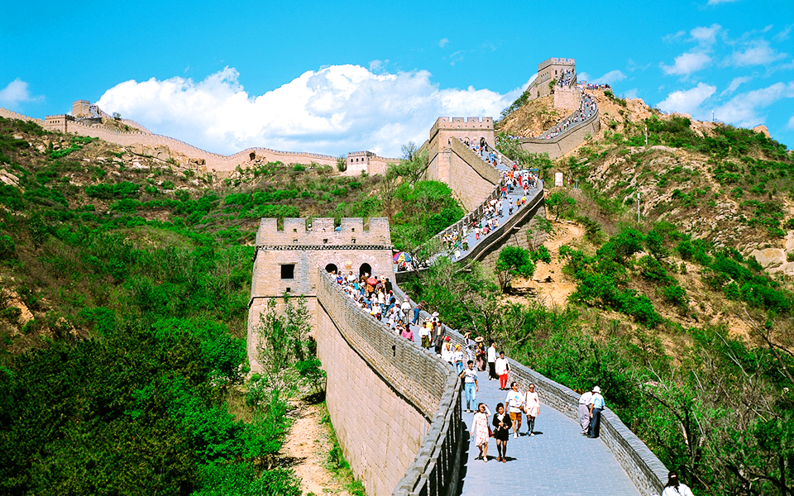
Vạn Lý Trường Thành
Bắc Kinh : - 2 ° C

Slide 14
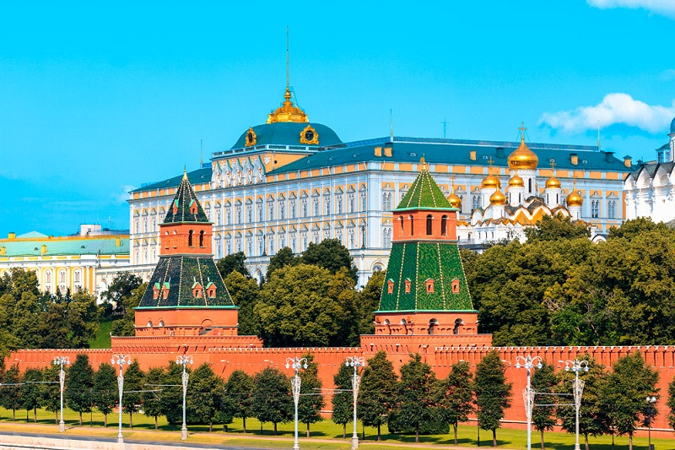
Điện Krenlin
Mát-xcơ-va : - 7° C

Slide 15
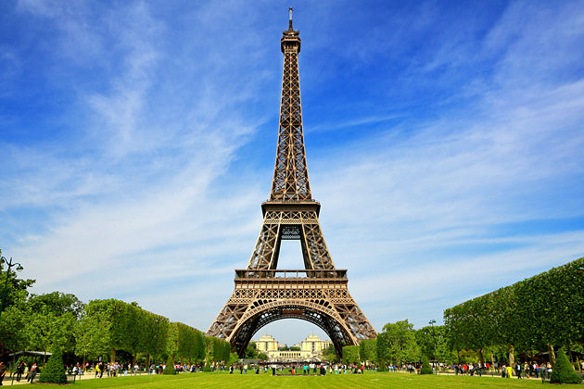
Tháp Eiffel
Paris: 0° C

Slide 16
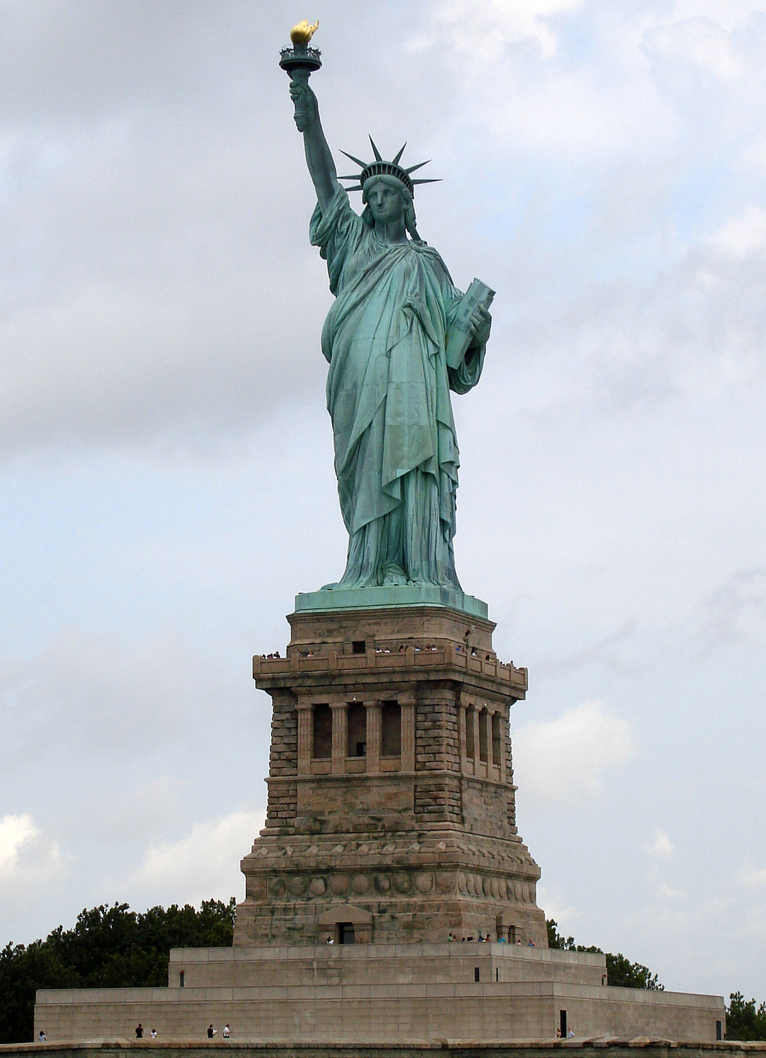
Tượng Nữ Thần Tự Do
New York: 2° C

Slide 17
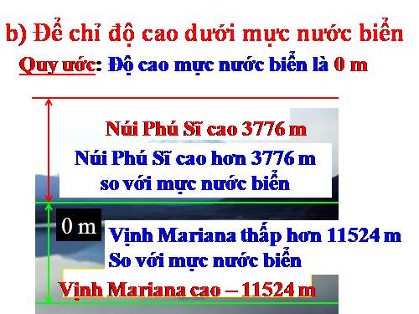

Slide 18
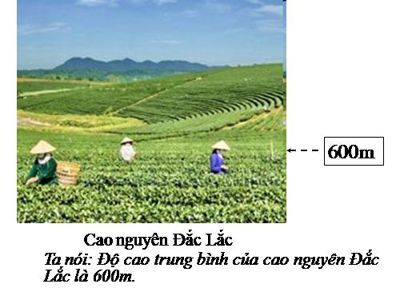

Slide 19
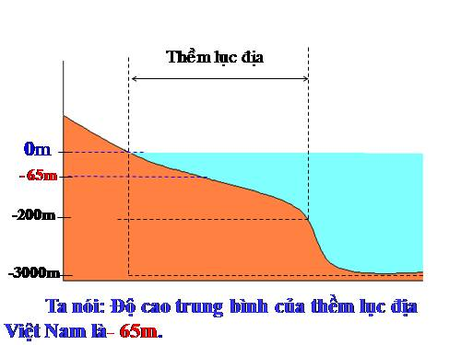

Slide 20
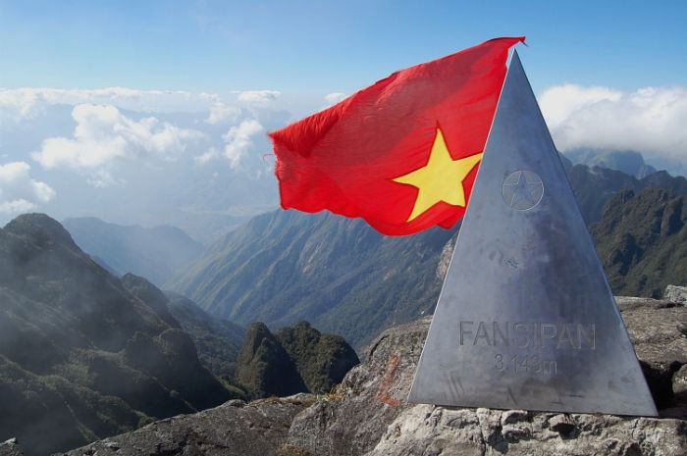
Đọc độ cao của các địa điểm sau:
?2
Fansipan
Cao 3143 m

Slide 21
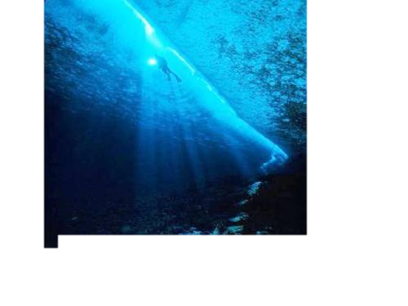
Đáy vịnh Cam Ranh
Cao -30 m

Slide 22
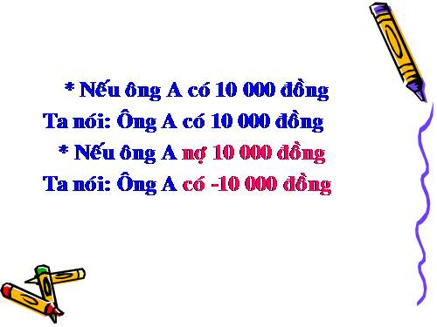
c) Để chỉ số tiền nợ

Slide 23
Đọc và giải thích các câu sau:
?3
a) Ông Bảy có -150 000 đ
Ngĩa là Ông Bảy nợ 150 000 đ
b) Bà Năm có 200 000 đ
Nghĩa là Bà Năm có 200 000 đ
c) Cô ba có -30 000 đ
Nghĩa là Cô Ba nợ 30 000 đ

Slide 24

3. Trục số
Chiều dương
Điểm gốc
Chiều âm

Slide 25
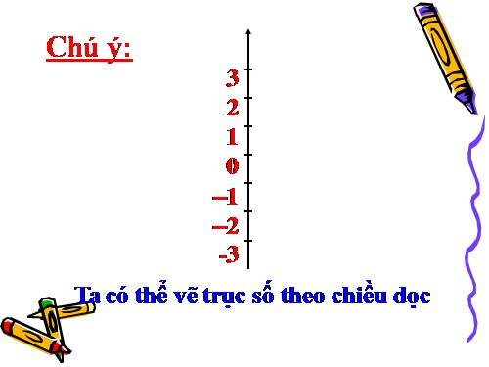

Slide 26
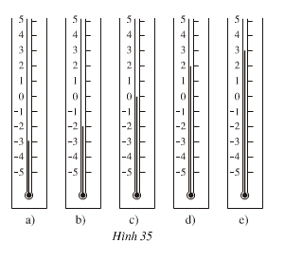
4. Luyện tâp (Sgk)
Bài 1: Hình 35 minh họa một phần các nhiệt kế (tính theo °C):
a) Viết và đọc nhiệt độ ở các nhiệt kế.
b) Trong hai nhiệt kế a và b, nhiệt độ nào cao hơn?

Slide 27
-3°C
0°C
3°C
<
-2°C
2°C

Slide 28
Bài 2: Đọc độ cao của các điểm sau:

Slide 29
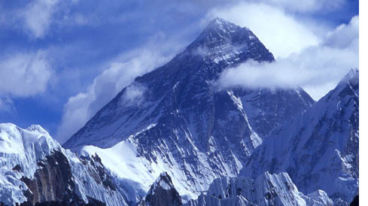
Đỉnh Everest
Cao 8848 m

Slide 30
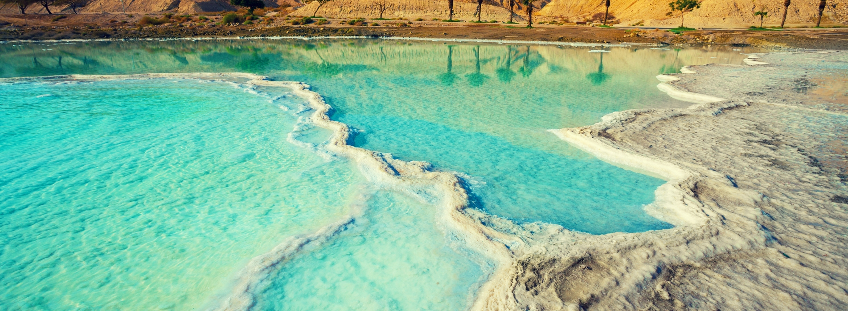
Biển Chết
Cao -392 m

Slide 31
Trò chơi:
Ai nhanh? Ai đúng?

Slide 32
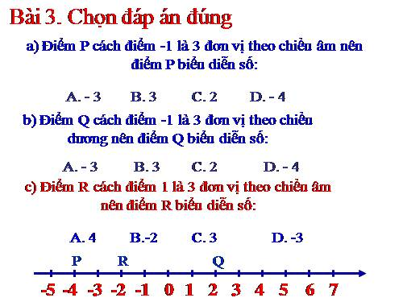

Slide 33
CỦNG CỐ BÀI HỌC
1) Các số nào gọi là các số nguyên âm ?
Đáp án: Các số: -1, -2, -3,… gọi là các số NGUYÊN ÂM
2) Trong thực tế người ta dung số nguyên âm khi nào ?
Đáp án: a. Để chỉ nhiệt độ dưới 0°C
b. Để chỉ độ cao dưới mực nước biển
c. Để chỉ số tiền nợ

Slide 34
Hướng dẫn về nhà
Đọc Sgk để hiểu rõ về các ví dụ có các số nguyên âm
Luyện tập vẽ trục số
BTVN: Làm hết Sách bài tập

